Slide 1
Степан Процюк – поет,
прозаїк, есеїст,
літературний критик
Орленко Оксана Григорівна
учитель української мови і літератури
Жовнинського навчально-виховного комплексу
«Дошкільний навчальний заклад – загальноосвітня школа
І-ІІІ ступенів»

Slide 2
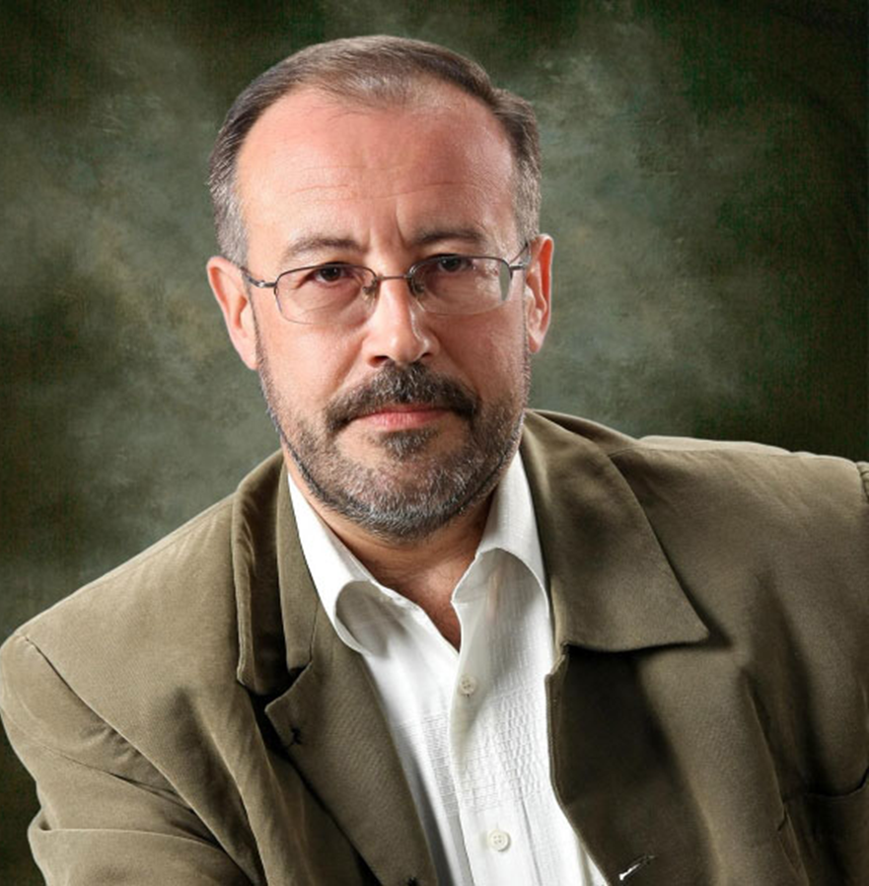

Slide 3
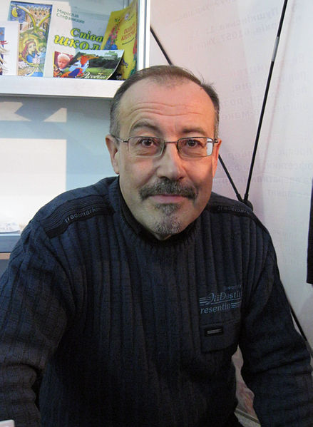
Процюк С.В. -сучасний український письменник, якого вважають одним із найконтроверсійніших сучасних письменників-інтелектуалів.

Slide 4
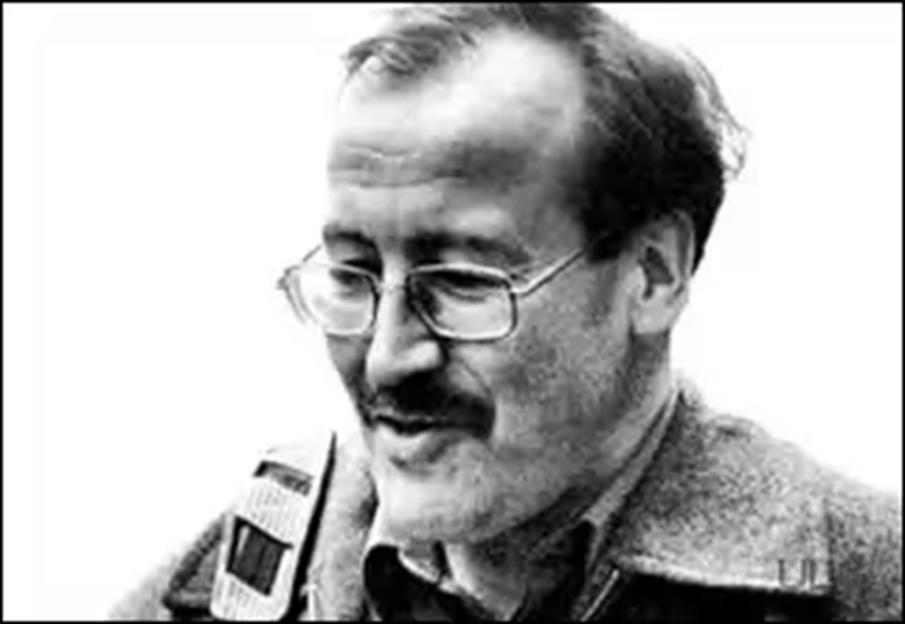
Степан Процюк народився 13 серпня 1964 року у селі Кути, Бродівський район (нині — Буський район) на Львівщині у сім'ї політв'язня. Через декілька років родина переїхала до Івано-Франківської області.

Slide 5
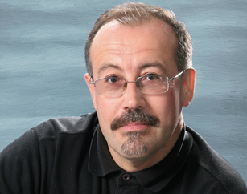
Закінчив Івано-Франківський педінститут та аспірантуру Інституту літератури НАН України. Кандидат філологічних наук. Викладає сучасну українську літературу в Прикарпатському університеті Івано-Франківська.

Slide 6
Творчість
Літературна біографія Степана Процюка розпочалася 1991 року з літгурту «Нова деґенерація», куди він входив разом із Іваном Андрусяком та Іваном Ципердюком

Slide 7
Наступного року була надрукована їх перша поетична збірка «На вістрі двох правд» (з передмовою Юрія Андруховича

Slide 8
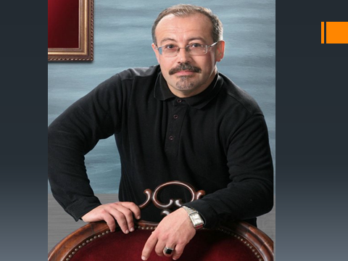
Згодом з'явилася збірка віршів «Апологетика на світанку» (Ужгород, 1996) та збірка поем «Завжди і ніколи» (Львів, 1999). Згодом автор припинив писати вірші, перейшов на прозу й есеїстику

Slide 9
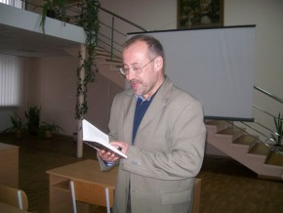
1996 року вийшла збірка есеїв «Лицарі стилосу і кав'ярень» (Київ), а також перша книжка прози «Переступ у вакуумі»

Slide 10
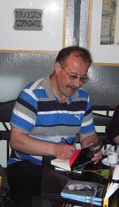
2001 року тернопільське видавництво «Джура» друкує збірку повістей «Шибениця для ніжності», що викликала різні відгуки та рецензії

Slide 11
У 2002 році видавництво «Тіповіт» друкує збірку повістей «Серафими і мізантропи»

Slide 12
2002 року Степан Процюк дебютує як романіст — «Піраміда» друкує «Інфекцію»

Slide 13
У 2005 році вийшов
роман „Тотем“

Slide 14
2010 року у видавництві «Академія» вийшов роман «Троянда ритуального болю»

Slide 15
2010 року у видавництві «Грані-Т» була видрукувана збірка есеїв «Аналіз крові»

Slide 16
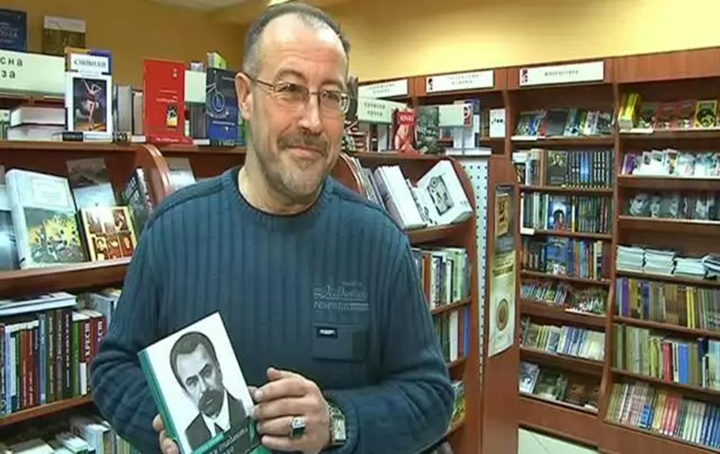
У 2011 році у видавництві «Академія» побачив світ психобіографічний роман Степана Процюка про Володимира Винниченка «Маски опадають повільно».

Slide 17
Також 2011 року у видавництві «Твердиня» вийшла книга есеїстики Степана Процюка «Тіні з'являються на світанку»

Slide 18
Наприкінці 2011 року на сторінках журналу «Кур'єр Кривбасу» була надрукована повість Степана Процюка «Бийся головою до стіни».

Slide 19
У січні 2013 р. у київському видавництві "Академія" вийшла заключна частина психобіографічної трилогії - роман «Чорне яблуко»
У роман «Чорне

Slide 20
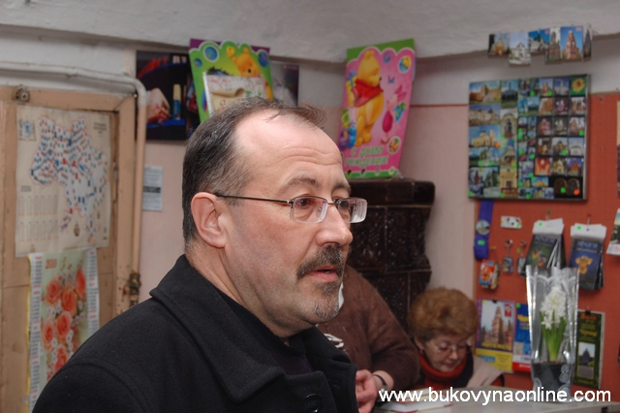
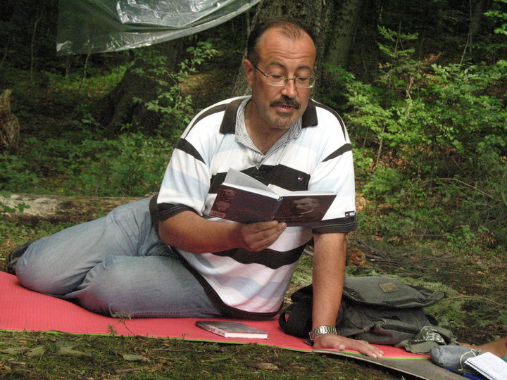

Slide 21
Інтернет-ресурси:
uk.m.wikipedia.org/
www.gogle.com/
www.poetyclub.com.ua/

